Slide 1
Medlemsutvikling Rakkestad Rotary
Mistet medlemmer forholdsvis kort tid etter opptak
Tiden fra første kontakten med klubben til opptak blir for kort
For dårlig informasjon til potensielle medlemmer før opptak

Slide 2
Medlemsutvikling Rakkestad Rotary
Krafttak i 2008
Inviterte en 15-16 stykker
Fikk 6-7 nye medlemmer

Slide 3
Medlemsutvikling Rakkestad Rotary
Starter tidlig i Rotaryåret
Forslag og godkjenning av styret tidlig på høsten
Gi god informasjon til det potensielle medlemmet
4-5 måneders prøveperiode
Opptak i april-mai

Slide 4
Medlemsutvikling Rakkestad Rotary
Retningslinjer for komite for medlemsutvikling
Rekruttering (ønsket antall, fordeling kjønn etc.)
Hvordan drive medlemsutvikling
Yrkesklassifisering, hva trenger vi

Slide 5
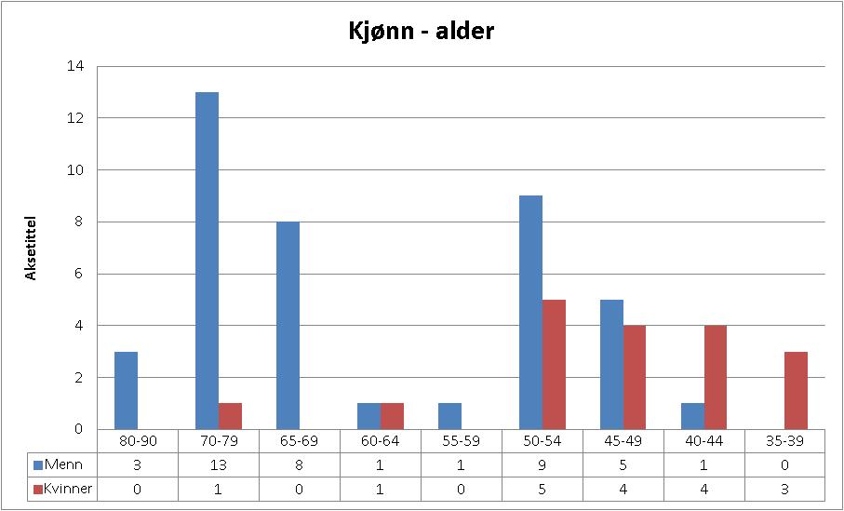
Pr. 01.07.2013

Slide 6
Medlemsutvikling Rakkestad Rotary
Forenklet fadderveiledning
Ansvar på fadderen (men ikke for mye)
Komite for medlemsutvikling, rekruttering, yrke og klassifikasjon som bistår fadderne

Slide 7
Medlemsutvikling Rakkestad Rotary
Suksessfaktorer:
Begge kjønn godt representert
Gode, interessante møter
Rekruttér fra lokale foredragsholdere
Ikke legg lista for høyt (møter, dugnad etc.)
Finn interessante nye medlemmer

